Slide 1
সবাইকে অভিনন্দন

Slide 2
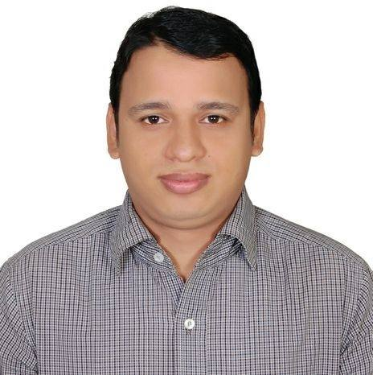
শিক্ষক পরিচিতি
মো: শফিকুল আলম
সহকারি শিক্ষক
বদলকোট সরকারি প্রাথমিক বিদ্যালয়
চাটখিল নোয়াখালী

Slide 3
শ্রেণিঃ পঞ্চম
বিষয়ঃ বিজ্ঞান

Slide 4
শিখনফলঃ
এ পাঠ শেষে শিক্ষার্থীরা - - -
১। মোবাইল ও কম্পিউটারে ইন্টারনেট ব্যবহার করে তথ্য সংগ্রহ করতে পারবে।

Slide 5
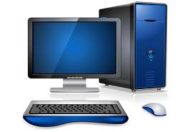
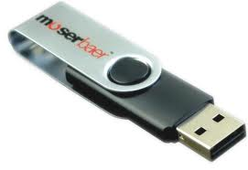
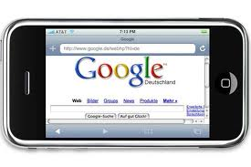
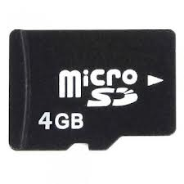
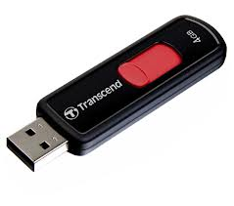
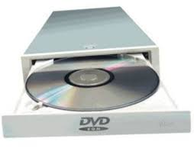
কম্পিউটার
পেনড্রাইভ
ডিভিডি ডিস্ক
মোবাইল
মেমরি কার্ড
পেনড্রাইভ
ডিভিডি প্লেয়ার

Slide 6
পাঠের শিরোনামঃ
আমাদের জীবনে তথ্য
পাঠ্যাংশঃ
১। ইন্টারনেট ব্যবহারের মাধ্যমে তথ্য সংগ্রহ।

Slide 7
পাঠ উপস্থাপনঃ

Slide 8
ইন্টারনেট ব্যবহারের মাধ্যম ও তথ্য সংগ্রহ
গুগল সার্চ ইঞ্জিন
মোবাইল সেট
মোবাইলে ইন্টারনেট

Slide 9
কম্পিউটার
উইকিপিডিয়া

Slide 10
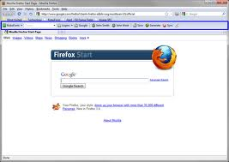
ব্রাউজার ফায়ারফক্স

Slide 11
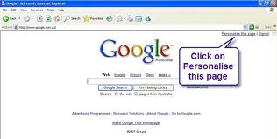
সার্চ বক্স
গুগল সার্চ ইঞ্জিন
www.yahoo.com

Slide 12
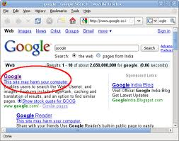
সার্চ পরবর্তী বিভিন্ন সাইট সম্বলিত পেইজ

Slide 13
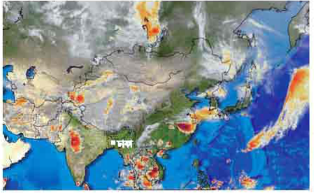
গুগল থেকে সার্চ করে পাওয়া ছবি
ইন্টারনেটে পাওয়া আবহাওয়ার ছবি

Slide 14
মূল্যায়নঃ (দলীয় কাজ) সময়ঃ ৫ মিনিট
প্রশ্নগুলোর সঠিক উত্তর লিখঃ
১। দুইটি ব্রাউজিং সফটওয়্যারের নাম লিখ।
২। একটি সার্চ ইঞ্জিনের নাম লিখ।

Slide 15
বাড়ির কাজঃ
১। তোমার জানা আরও ১টি সার্চ ইঞ্জিন ও ১টি
ব্রাউজারের নাম লিখে আনবে।

Slide 16
ধন্যবাদ

